Slide 1
Тема: Израда визира
Онлајн час Ликовне културе, Основна школа ,,Радован Ковачевић Максим’’ Лебане
Наставник ликовне културе; Елида Станојевић

Slide 2
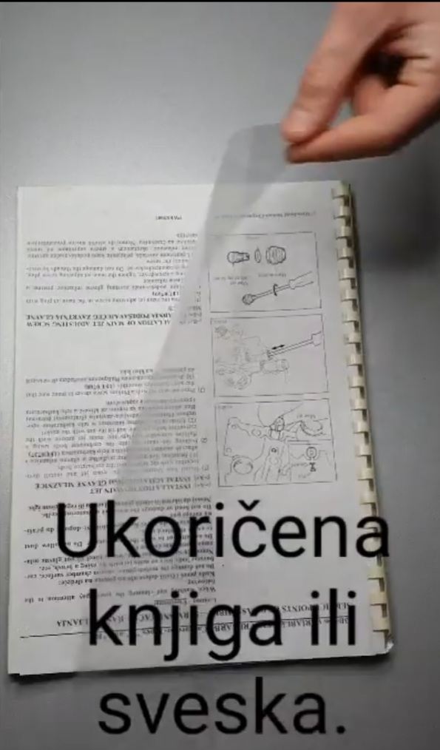
-По ивицама исеците прозрачну корицу, укоричене свеске или књиге.

Slide 3
-Уз саму ивицу прозрачне корице, исеците квадратиће величине 1 x 1 центиметар.

Slide 4
-Исеците платно (тканину) димензија 35 x 10 центиметара.

Slide 5
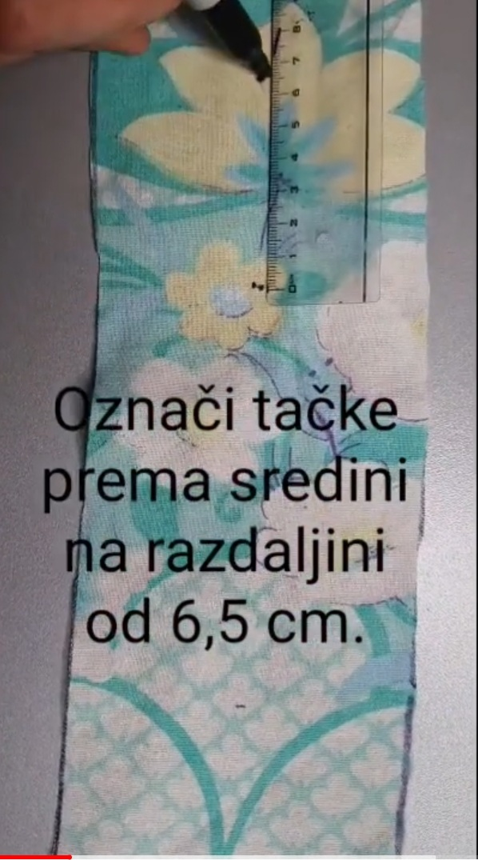
-По средини платна обележите тачке. - Од ивице 4,5 центиметара, па према средини, на растојању од 6,5 центиметара.

Slide 6
-На обележеним тачкама, залепите прозрачне квадратиће које сте већ исекли, димензија 1 x 1 центиметар.

Slide 7
-Спојите квадратиће иглом и концем или, уз сарадњу и присуство родитеља, на машини за шивење.

Slide 8
-Окрените платно и спојите ивице иглом и концем или, уз сарадњу и присуство родитеља, на машини за шивење.

Slide 9
-Окрените платно и спојите ивице иглом и концем. НАПОМЕНА: -Уз сарадњу и присуство родитеља, спојите ивице платна на машини за шивење.

Slide 10
-Штапићем окрените сашивено платно налице.

Slide 11
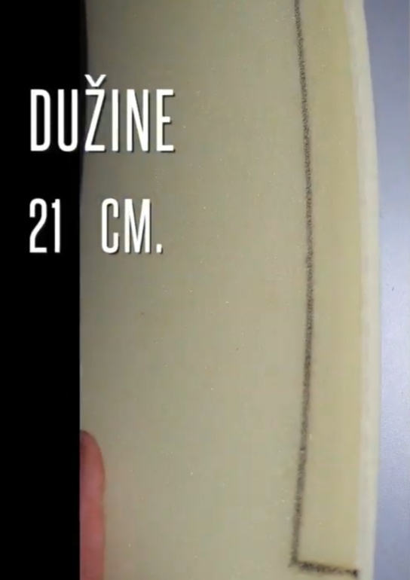
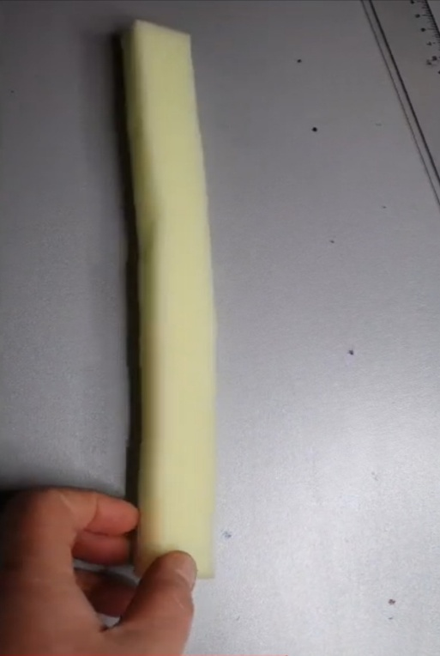
-Изрежите сунђер дебљине 2 x 2 центиметра, дужине 21 центиметар.

Slide 12
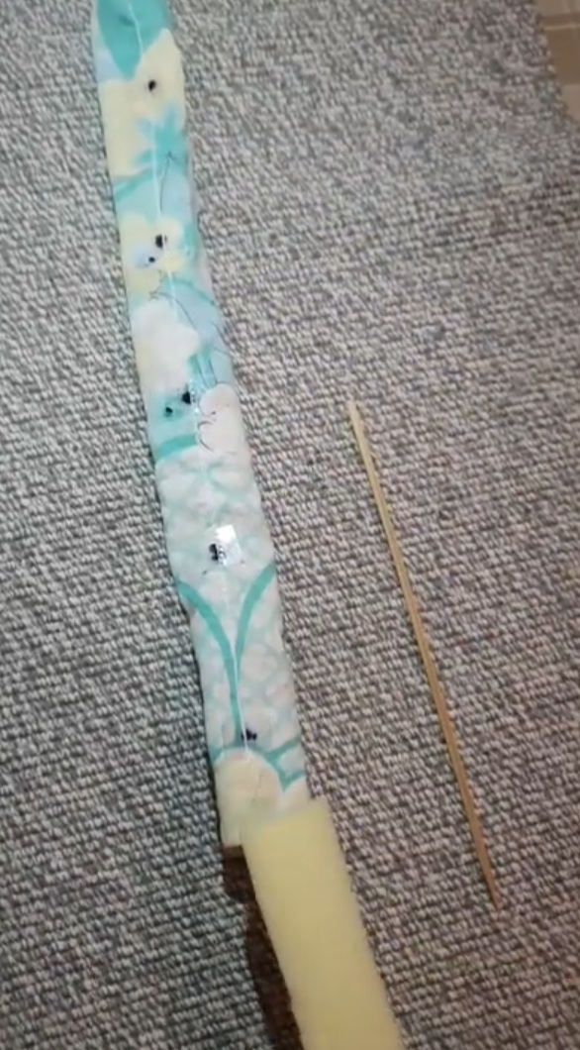
-Провуците сунђер кроз платно.

Slide 13
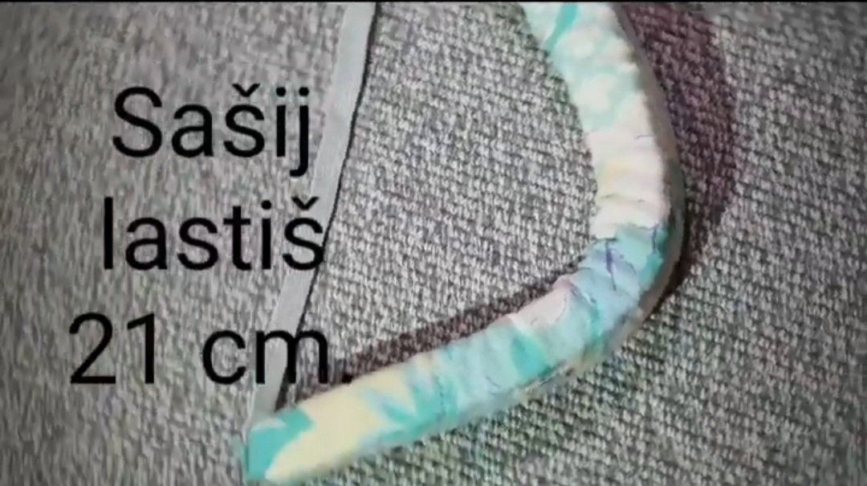
-Исеците ластиш дужине 21 центиметар и спојите са предходним делом.

Slide 14
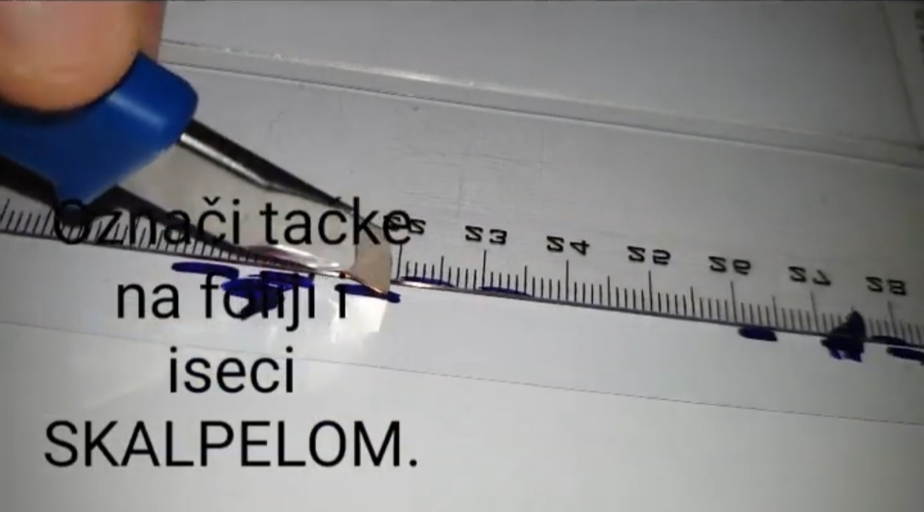
-Означите тачке на фолији и исеците скалпелом прорез дужине 2 центиметра.

Slide 15
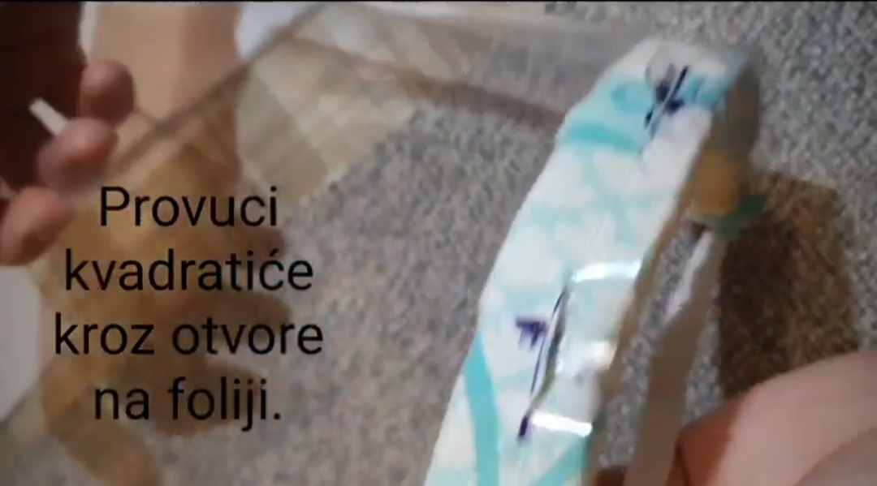
-Провуците прозрачне квадратиће кроз исечену прозрачну фолију.

Slide 16
-Ваш визир је спеман за употребу. - Срећно у заједничкој борби против COVID-a 19. -Хвала на сарадњи и учешћу у раду.

Slide 17
Не заборавите на хигијену.
-Визир поклоните свом зубару, лекару, продавцу, фармацеуту, поштару, волонтеру и свима који нас спајају. Штитећи њих, заштитићемо себе.

Slide 18
Правилник о оцењивању: -Оцена добијена на овом раду је закључна, а није бројчана и не утврђује се на основу свих уписаних оцена . -Оцена је за сва времена и остаће закључена, и записана у неком будућем дневнику.

Slide 19
-У изради визира су позвана деца узраста од петог до осмог разреда као и њихови родитељи , и сви суграђани који могу да дају допринос у борби против COVID-a 19. -Акцију покрећемо са жељом да се она прошири до свих пора нашег друштва, до кројачких радњи, радионица и фирми које се баве сличним или истим делатностима.

Slide 20
-Нашој акцији су се одазвали сви суграђани. -Постали смо чланови Визионара Србије, као најмађи волонтери. -До сада смо израдили 400 визира за све оне који су први на борбеној линији против COVID-a 19. -Придружила нам се цела наша држава, а и пријатељи широм света.
-После недељу дана.

Slide 21
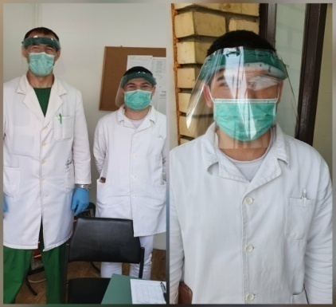
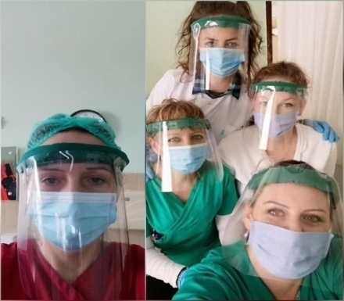
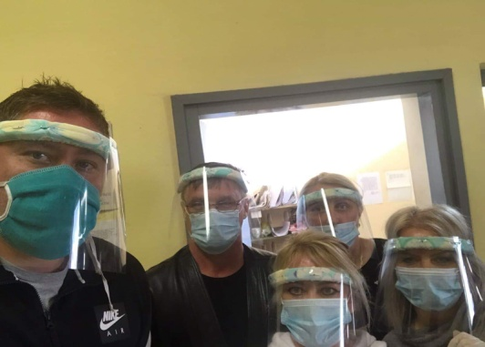
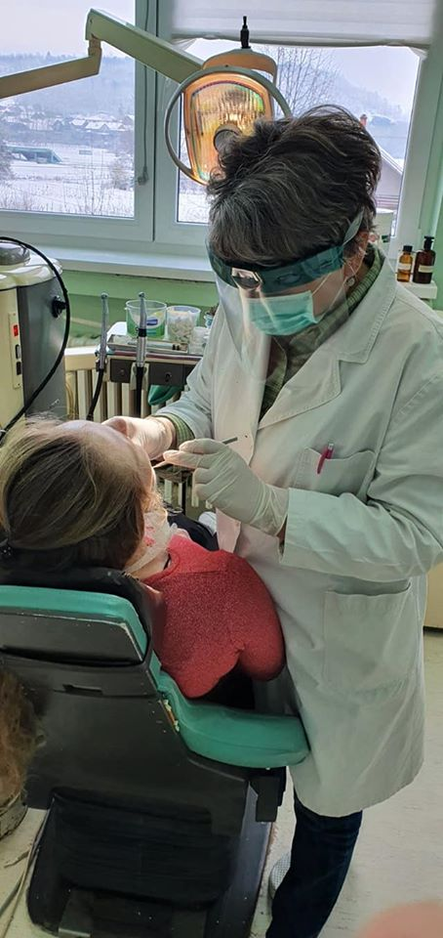
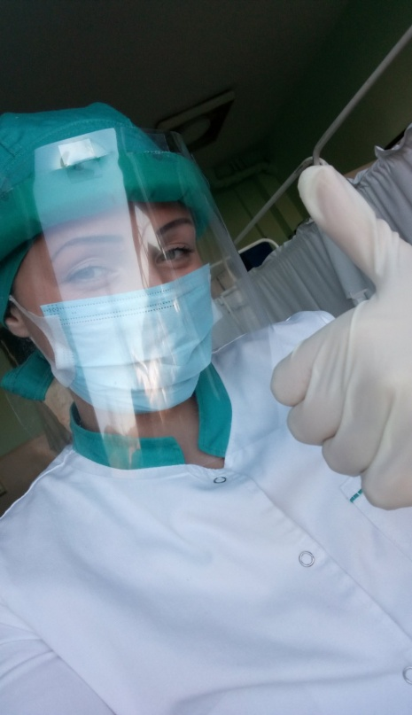
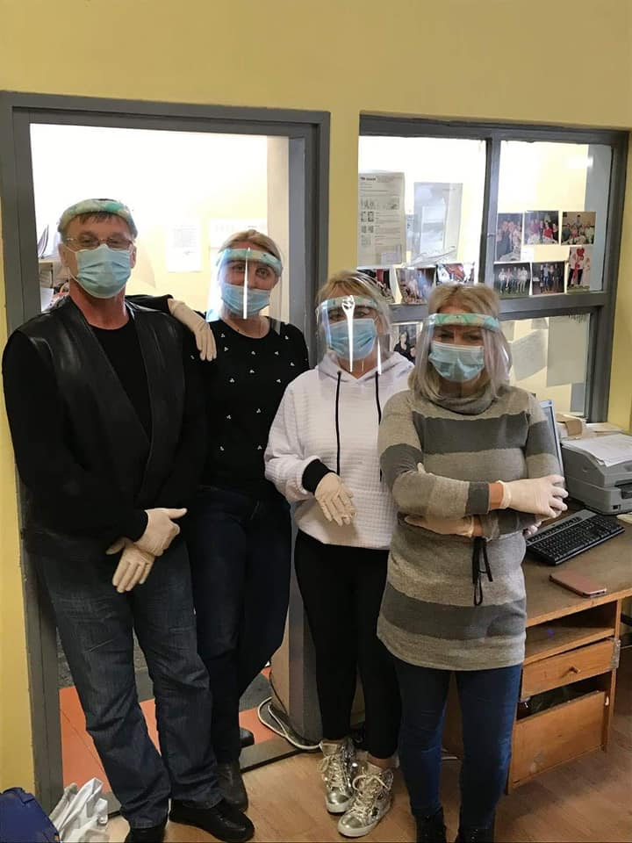
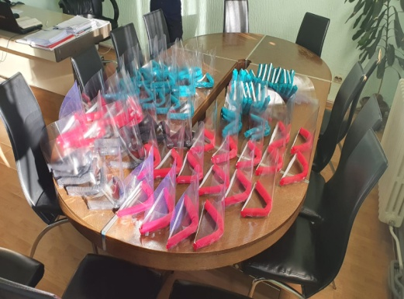
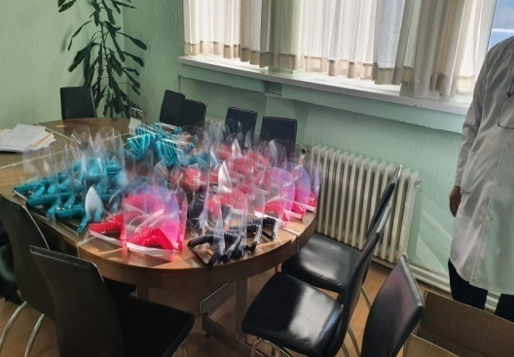
Неки од наших визира.

